Slide 1


WHITEPAPER APETSCOIN
12/12/2019

Slide 2



Slide 3



Slide 4

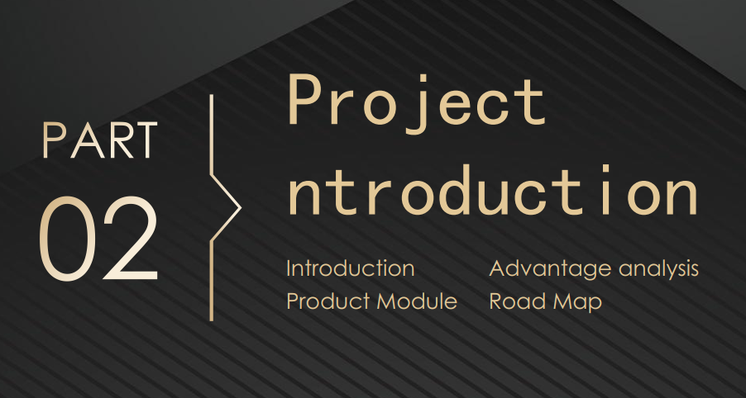

Slide 5



Slide 6

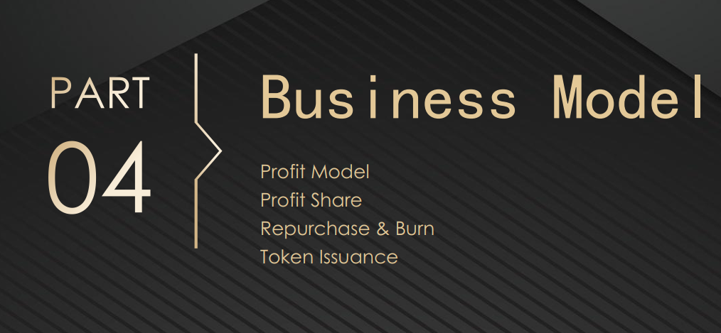

Slide 7


Slide 8


Slide 9


